Slide 1

Итоговый проект по программе «Data-аналитик: старт карьеры»
Группа ДА-108
Поток № 8 — ноябрь 2022 г.
Павлова Екатерина Валерьевна
data-diving
академия аналитики данных
при Томском государственном
университете

Slide 2
Описание проекта
Название проекта:
«Анализ рынка труда и онлайн-курсов для IT-специалистов»
Бизнес-цель заказчика:
Выйти на рынок онлайн-курсов повышения квалификации и профессиональной переподготовки для IT-специалистов, выпускать образовательные программы, которые должны:
- готовить кадры в соответствии с требованиями современного рынка труда;
- стоимость должна быть конкурентной, но также соответствовать покупательной способности людей (она сейчас снижается);
программы должны собираться быстро, чтобы гибко реагировать на спрос, и компания могла занять свою нишу на рынке образовательных услуг.
Объект исследования: Рынок онлайн-обучения; Рынок труда

Slide 3
Описание проекта
Предмет исследования:
Существующие актуальные онлайн-курсы для IT-специалистов (количество программ в сфере, их тематическая направленность, объём (продолжительность обучения) и содержание курсов, их стоимость, среднюю оценку потребителей.);
Актуальные IT-вакансии (кто нужен, какие навыки и способности наиболее востребованы, информация о средней заработной плате для специалистов в данной области, количество вакансий)
Цель исследования:
Выявить актуальные направления подготовки IT-специалистов;
Выявить дефицитные профессии в сфере IT;
Сформулировать рекомендации по ценообразованию онлайн-курсов.

Slide 4
Описание проекта
Источники данных, типы данных:
Открытые данные от заказчика, полученные с агрегатора HH.ru – данные актуальные, объективные, целостные, данные частично нерелевантные, присутствуют данные не IT-профессий, при анализе сводной информации необходимых колонок, выявлено, что для возможности проанализировать необходимые взаимосвязи, требуется предобработка данных;
Открытые данные с агрегатора онлайн-курсов (tutortop.ru), полученные с помощью библиотеки Python - BeautifulSoup – данные актуальные, объективные, целостные, релевантные.

Slide 5
Описание проекта
Этапы исследования:
Планирование дизайна исследования:
Определила методологию исследования, этапы исследования, бизнес-цель заказчика, объект и предмет исследования, цель анализа данных, требования к результату анализа, планируемые источники данных, типы данных, способы получения данных, методы и инструменты анализа.
Сбор данных:
Открытые данные с агрегатора онлайн-курсов (tutortop.ru), полученные с помощью библиотеки Python – BeautifulSoup, для использования селекторов при поиске данных используются методы: select и select_one.

Slide 6
Описание проекта
Обработка данных:
1 этап: Загрузка данных в Google Colab для работы с Python. Оценка размера датасета, наличие пустых значений, дубликатов, несоответствие типов данных.
2 этап: Очистка данных, преобразование необходимых столбцов к нужному формату (например в данных по вакансиям по столбцам: Вакансии - в данных присутствуют нерелевантные вакансии и идентичные; Зарплата - содержит данные в виде словаря, так же присутствует разная валюта и пропуски (нулевые значения), несоответствующий тип данных; Ключевые навыки-содержит данные в виде списка словарей; Специализация - содержит данные в виде списка словарей.

Slide 7
Описание проекта
Статистическое исследование данных:
Статистический анализ данных по вакансиям:
Статистически значимая связь между наименованием вакансии и требуемым опытом работы определяю с помощью критерия хи-квадрат;
Корреляционная связь между показателями, средняя зарплата и опыт работы, определяю при помощи ранговой корреляции Спирмена;
Регрессионная модель со значимыми факторами (график работы, опыт работы, регион, в котором размещена вакансия и наименование вакансии), влияющими на целевую переменную (Средняя заработная плата).

Slide 8
Описание проекта
Интерпретация данных:
Результаты исследования данных по IT-вакансиям:
ТОП-30 самых востребованных вакансий IT-специалистов; Средняя заработная плата; Основные ключевые навыки
Результаты исследования данных по онлайн-курсам:
Анализ числовых данных (рейтинг, цена, продолжительность); Топ-20 курсов; анализ средней цены обучающих курсов на IT-специалистов; Топ-20 школ.
Оформление результатов анализа:
Презентация;
Видео с результатами исследования;
Наглядное описание ситуации на рынке труда и ситуации в дополнительном профессиональном образовании (онлайн-курсы);
Дашборд;
Бенчмаркинг конкурентных курсов по IT-специальностям.

Slide 9
Результаты анализа
Статистическое исследование данных:
Статистический анализ данных по вакансиям:
Гипотеза исследования:
Гипотеза Н0: статистически значимая связь между графиком работы и средней заработной платы, отсутствует. Уровень значимости полагаем равным 0,05
Метод(ы) проверки гипотезы:
Данные не подчиняются нормальному распределению, более двух групп и независимы друг от друга, следовательно используем критерий Краскала-Уолиса.

Slide 10
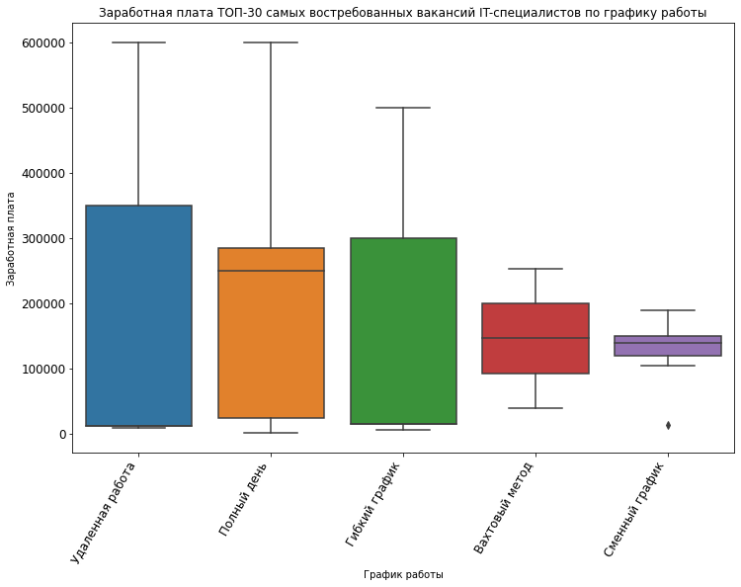
Результаты анализа
Результаты проверки гипотезы (графическое представление)
Так как полученное значение p-value < 0.05 (уровень значимости), то при уровне значимости 0.05, гипотеза Н0 отклоняется и принимается альтернативная гипотеза.
Описание результатов
Данный фактор, график работы достаточно сильно влияет на размер средней заработной платы.

Slide 11
Результаты анализа
Гипотеза исследования:
Гипотеза Н0: статистически значимая связь между опытом работы и средней заработной платы, отсутствует, уровень значимости полагаем равным 0,05
Метод(ы) проверки гипотезы:
Данные не подчиняются нормальному распределению, более двух групп и независимы друг от друга, следовательно используем критерий Краскала-Уолиса.

Slide 12
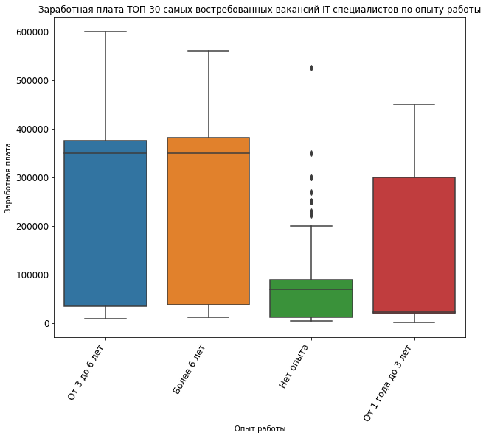
Результаты анализа
Результаты проверки гипотезы (графическое представление):
Так как полученное значение p-value < 0.05 (уровень значимости), то при уровне значимости 0.05 гипотеза Н0 отклоняется и принимается альтернативная гипотеза.
Описание результатов:
Данный фактор, опыт работы достаточно сильно влияет на размер средней заработной платы.

Slide 13
Результаты анализа
Гипотеза исследования:
Гипотеза Н0 - Корреляционная связь между показателями, средняя зп и опыт работы, статистически не значимая. Уровень значимости принимаем = 0,05
Метод(ы) проверки гипотезы:
Корреляционная связь между показателями, средняя зп и опыт работы определяется с помощью ранговой корреляцией Спирмена.
Результаты проверки гипотезы (графическое представление):
По шкале Чеддока, видно, что уровень связи, между нашими показателями, средняя зп и опыт работы, при коэффициенте корреляции = 0,61, заметный.
Описание результатов:
Так как полученное значение p-value < 0.05 (уровень значимости), то при уровне значимости 0.05 гипотеза Н0 отклоняется и принимается альтернативная гипотеза. Следовательно наша корреляция статистически значимая.

Slide 14
Результаты анализа
Гипотеза исследования:
Регрессионная модель со значимыми факторами (график работы, опыт работы, регион, в котором размещена вакансия и наименование вакансии), влияющими на целевую переменную (Средняя заработная плата).
Гипотеза НО об неадекватности построенной модели.
Метод(ы) проверки гипотезы:
Множественная регрессия (OLS)

Slide 15
Результаты анализа
Результаты проверки гипотезы:
Коэффициент детерминации равен 0.558(гипотеза Н0 - что это значение равно 0), данная величина является статистически значимой. Статистика Фишера для проверки значимости детерминации 395.3, Р_value очень мало и близко к 0 < 0.05, отклоняем гипотезу о незначимости, о неадекватности данной модели. Следовательно данная модель адекватна.
Значение свободного члена 277 200.
Коэффициенты стоящие перед регионами варьируются примерно от -13 630 до 5766 в зависимости от региона(говорит на сколько меньше или больше будет средняя зп в конкретном регионе). Р_value практически равные 0 < 0.05(уровень значимости) говорит о том, что гипотезу о незначимости параметров отклоняем Следовательно данный параметры значимы.
Доверительный интервалы равные 0,975 говорит ‚что с вероятностью 97% значение свободного члена лежит в интервале 0т 266000 до 288000 и значения факторов в своих значениях соответственно.
Описание результатов:
После проведенных исследований можно сделать вывод ‚ что на размер средней заработной платы влияют все факторы, такие как специальность, опыт работы, регион где востребована данная специальность. Так как все эти категорированные данные взаимосвязаны между собой и оказывают одинаковое влияние.

Slide 16
Интерпретация данных
Полученные результаты:
Результаты исследования данных по IT-вакансиям:

Slide 17
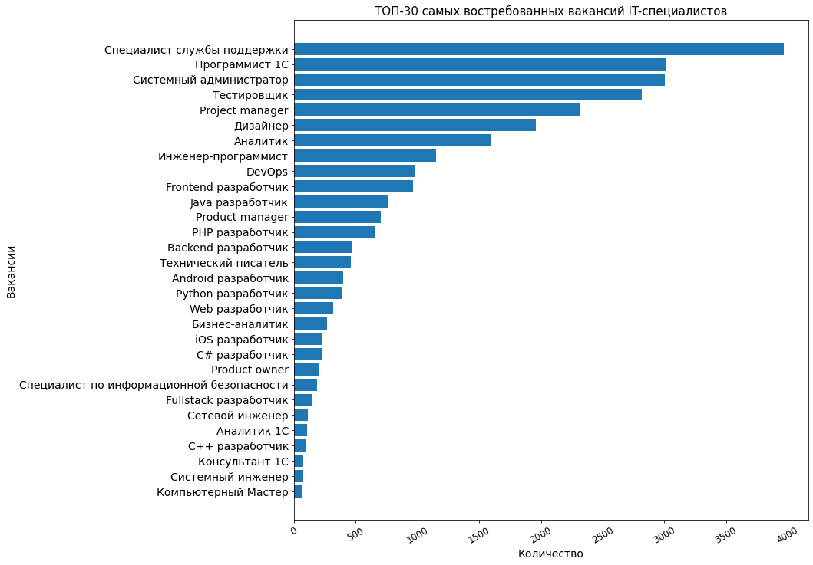

Slide 18
Вывод:
На графике видно, что самые востребованные специалисты на рынке труда это: Специалист службы
поддержки, Программист 1C, Системный администратор, Тестировщик и Project manager.
На втором месте Дизайнер, Аналитик, Инженер-программист, DevOps, Frontend разработчик, Java разработчик, Product manager, PHP разработчик.
А оставшиеся специалисты, которые входят в топ-30 самых востребованных, примерно одинаковы по популярности: Backend разработчик, Технический
писатель, Android разработчик, Python разработчик, Web разработчик, Бизнес-аналитик, iOS разработчик, C# разработчик, Product owner, Специалист по информационной безопасности, Fullstack разработчик, Сетевой инженер, Аналитик 1С, C++ разработчик, Консультант 1С, Системный инженер, Компьютерный Мастер.

Slide 19
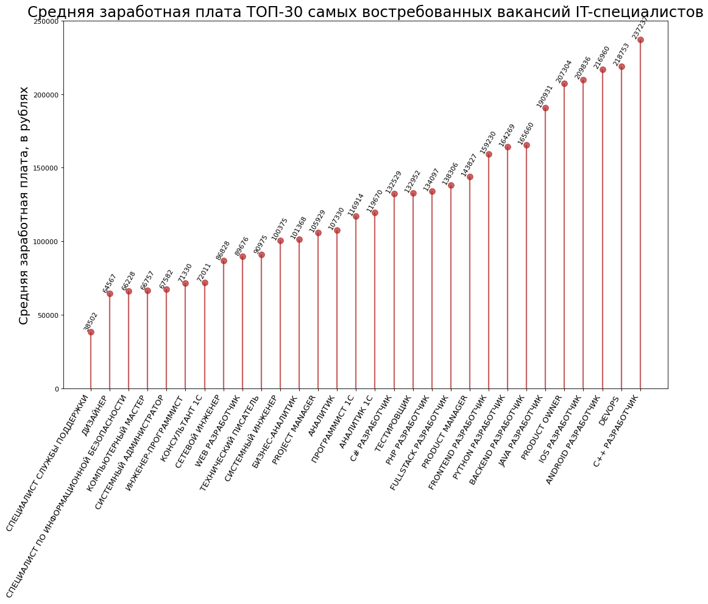

Slide 20
Вывод:
Из графика видно, что самая высокая заработная плата, от 200тыс руб., у
IT-специалистов: С++ разработчик, DevOps, Android разработчик, iOS разработчик и Product owner.
Средняя заработная плата, от 100 до 200тыс руб.:
от 150 до 200тыс руб., у IT-специалистов таких как: Java разработчик, Backend разработчик, Python разработчик, Frontend разработчик.
от 100 до 150тыс руб, у IT-специалистов таких как: Product manager, Fullstack разработчик, PHP разработчик, Тестировщик, C# разработчик, Аналитик 1С, Программист 1C, Аналитик, , Project manager, Бизнес-аналитик, Системный инженер.
Минимальная заработная плата среди востребованных на рынке труда IT специалистов, до 100тыс.руб у IT-специалистов таких как:
от 50 до 100тыс руб: Специалист по информационной безопасности, Компьютерный мастер, Системный администратор, Инженер-программист, Консультант 1С, Сетевой инженер, Web разработчик, Технический писатель, Дизайнер.
Менее 50тыс руб: Специалист службы поддержки.

Slide 21
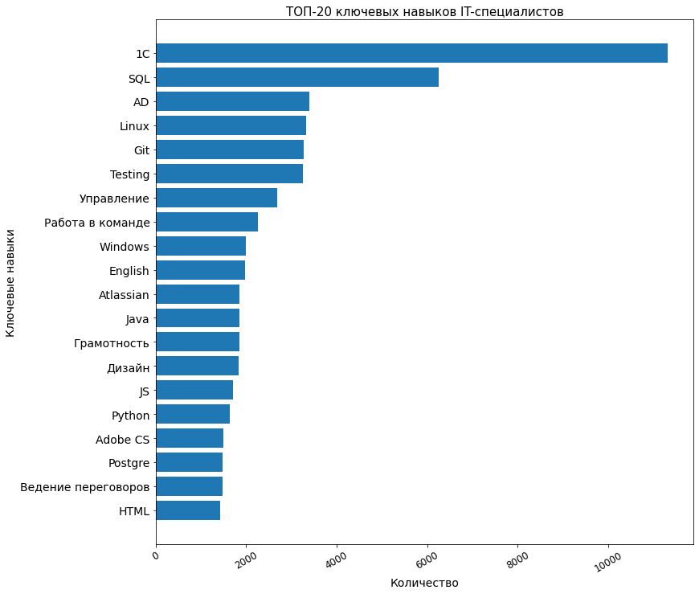

Slide 22
Вывод:
Из графика видно, что самые распространенные ключевые навыки для Топ-30 IT-специалистов - это знание 1С и SQL.
Чуть менее распространенные: Linux, Testing, Git, Управление.
Остальные ключевые навыки среди Топ-30 примерно одинаково распространены среди IT-специалистов, это такие навыки, как: Работа в команде, Windows, English, Atlassian, Java, Грамотность, Дизайн, JS, Python, Postgre, Ведение переговоров, Adobe CS, HTML.

Slide 23
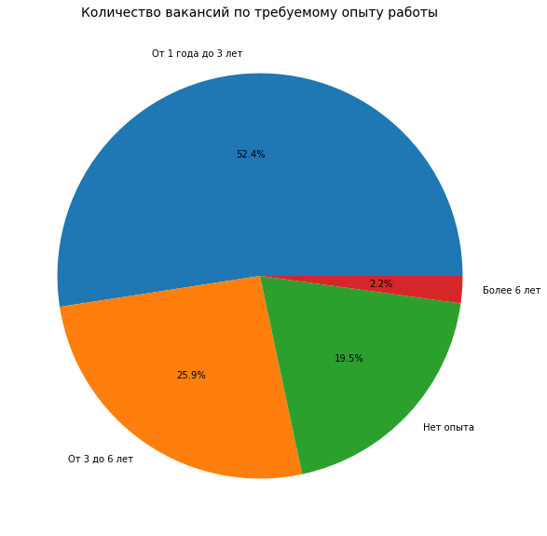

Slide 24
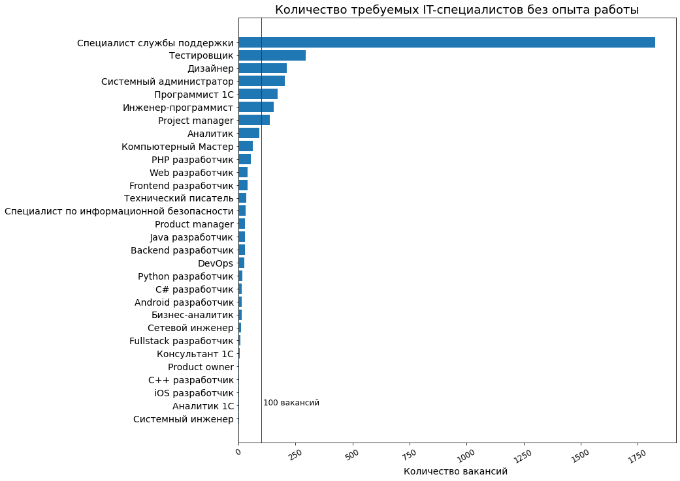

Slide 25
Вывод:
На предыдущем графике представлено количество требуемых вакансий без опыта работы.
Здесь видно, что наибольшее количество требуемых вакансий без опыта работы (более 100 вакансий) IT-специалисты: Специалист службы поддержки, Тестировщик, Дизайнер, Системный администратор, Программист 1C, Инженер-программист и Project manager.
Также есть и другие IT-специалисты, которые требуются без опыта работы: Системный инженер, Аналитик 1С, iOS разработчик, C++ разработчик, Product owner, Консультант 1С, Fullstack разработчик, Сетевой инженер, Бизнес-аналитик, Android разработчик, C# разработчик, Python разработчик, DevOps, Backend разработчик, Java разработчик, Product manager, Специалист по информационной безопасности, Технический писатель, Frontend разработчик, Web разработчик, PHP разработчик, Компьютерный Мастер, Аналитик.

Slide 26
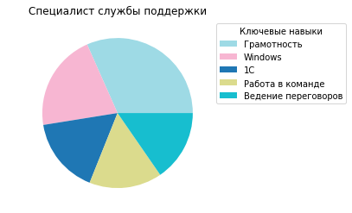
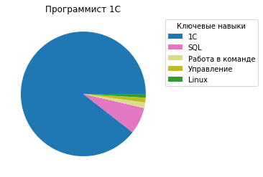
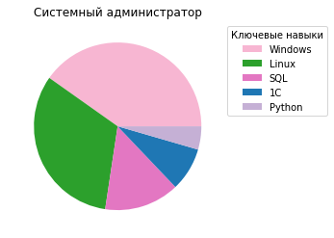
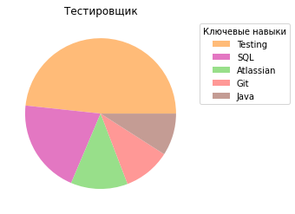
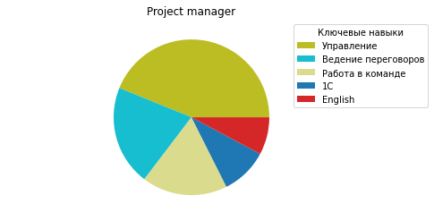
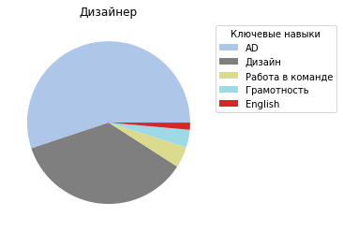
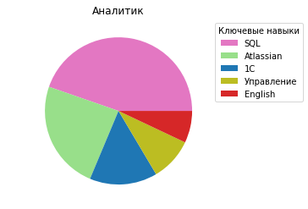
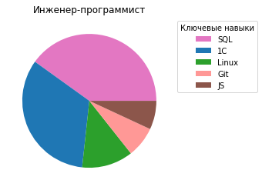
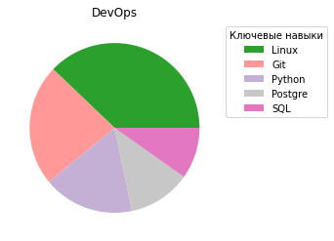

Slide 27
Выводы:
Самые востребованные специалисты на рынке труда это: Специалист службы поддержки, Программист 1C, Системный администратор, Тестировщик и Project manager.
Самая высокая заработная плата, от 200тыс руб., у
IT-специалистов: DevOps, Android разработчик, iOS разработчик и Product owner.
Самые распространенные ключевые навыки из Топ-30 для IT-специалистов - это знание 1С и SQL.

Slide 28
Интерпретация данных
Полученные результаты:
Результаты исследования данных по онлайн-курсам :

Slide 29
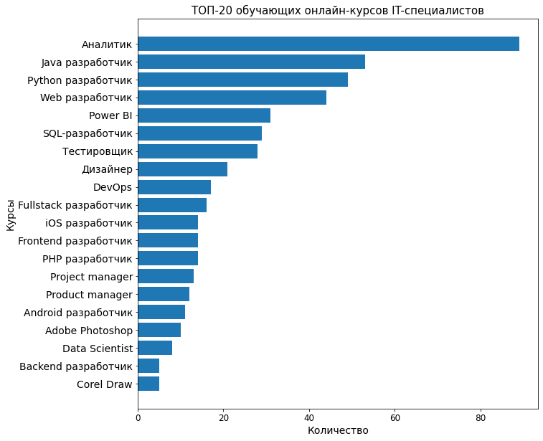

Slide 30
Вывод:
Из графика видно, что самые распространенные онлайн-курсы для IT-специалистов таких как: Аналитик, Java разработчик, Python разработчик, Web разработчик;
Чуть менее распространены: Power BI, SQL-разработчик, Тестировщик и Дизайнер;
Так же входят в топ-20: DevOps, Fullstack разработчик, PHP разработчик, Frontend разработчик, iOS разработчик, Project manager, Product manager, Android разработчик, Adobe Photoshop, Data Scientist, Backend разработчик, Corel Draw.

Slide 31
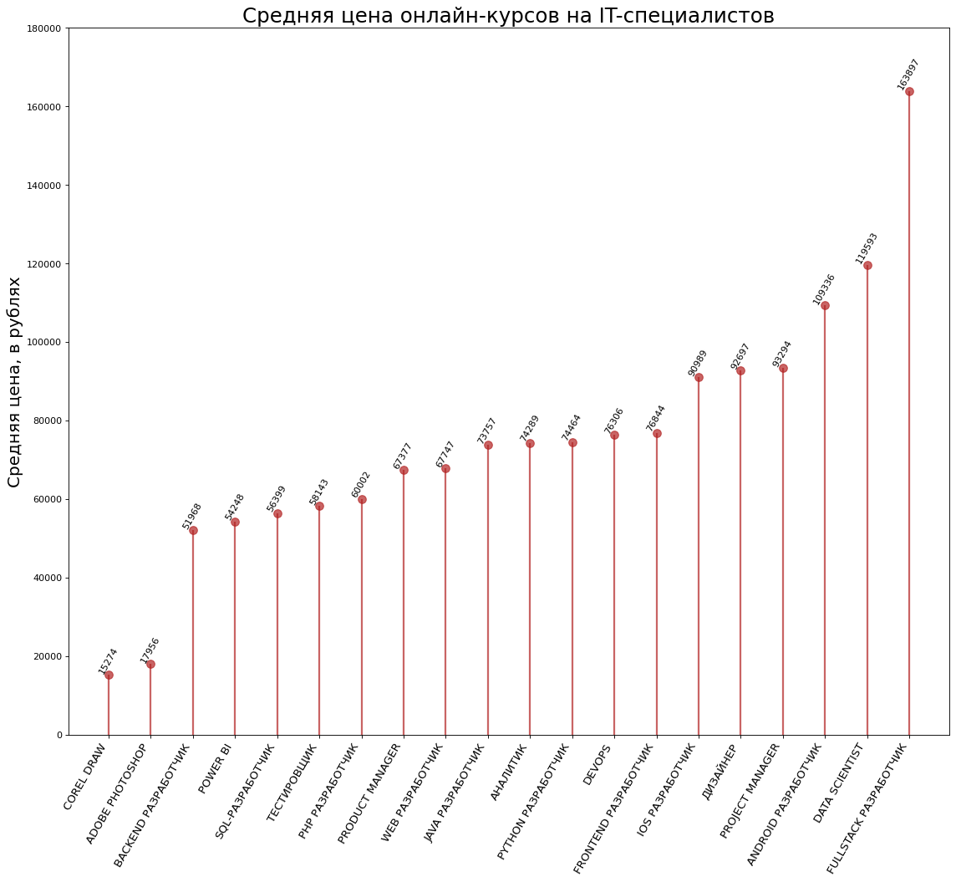

Slide 32
Вывод:
Самая дорогая цена (от 100тыс.руб) онлайн-курсов для IT-специалистов: Fullstack-разработчик, Data Scientist, Android разработчик;
от 70 до 100тыс. руб цена онлайн-курсов: Project manager, Дизайнер, iOS разработчик, Frontend разработчик, DevOps, Python разработчик, Аналитик, Java разработчик;
от 50 до 70тыс. руб цена онлайн-курсов: Web разработчик, Product manager, PHP разработчик, Тестировщик, SQL-разработчик, Power BI, Backend разработчик;
Самые дешевые курсы: Adobe Photoshop, Corel Draw.

Slide 33
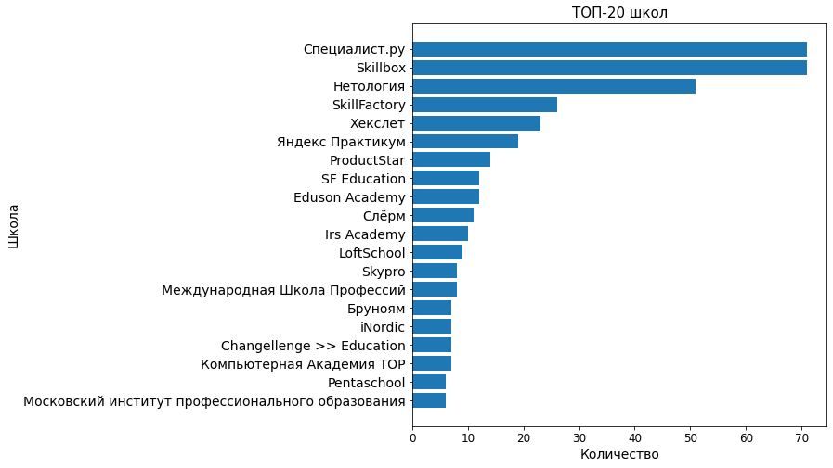

Slide 34
Вывод:
Самые распространенные школы по онлайн курсам: Специалист.ру, Skillbox и Нетология
Чуть менее распространенные онлайн-школы: SkillFactory, Хекслет, Яндекс Практикум;
Также в топ20 школ входят такие школы: ProductStar, Eduson Academy, SF Education, Слёрм, Irs Academy, LoftSchool, Skypro, Международная Школа Профессий, Бруноям, iNordic, Changellenge >> Education, Компьютерная Академия TOP, Pentaschool, Московский институт профессионального образования.

Slide 35
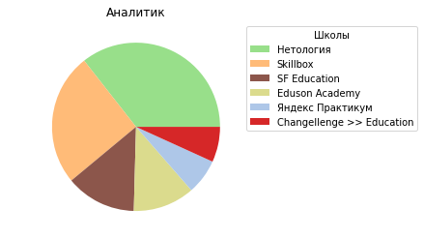
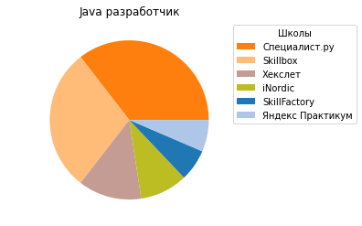
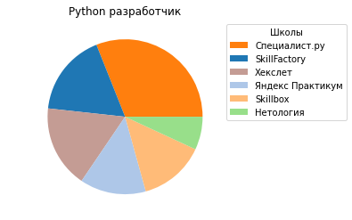
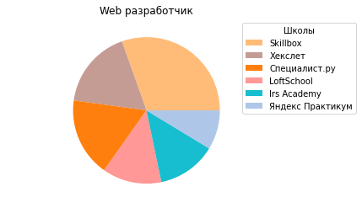
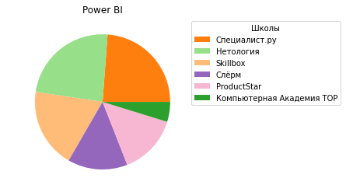
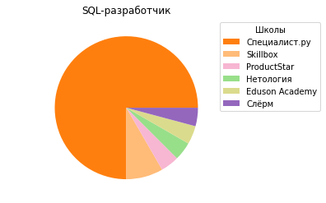
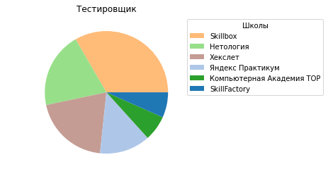
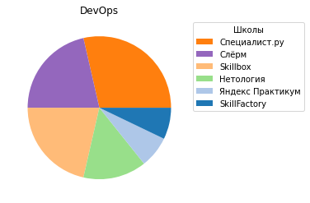
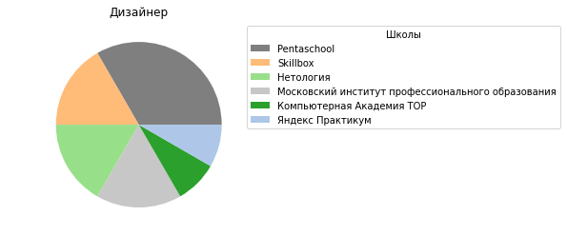

Slide 36
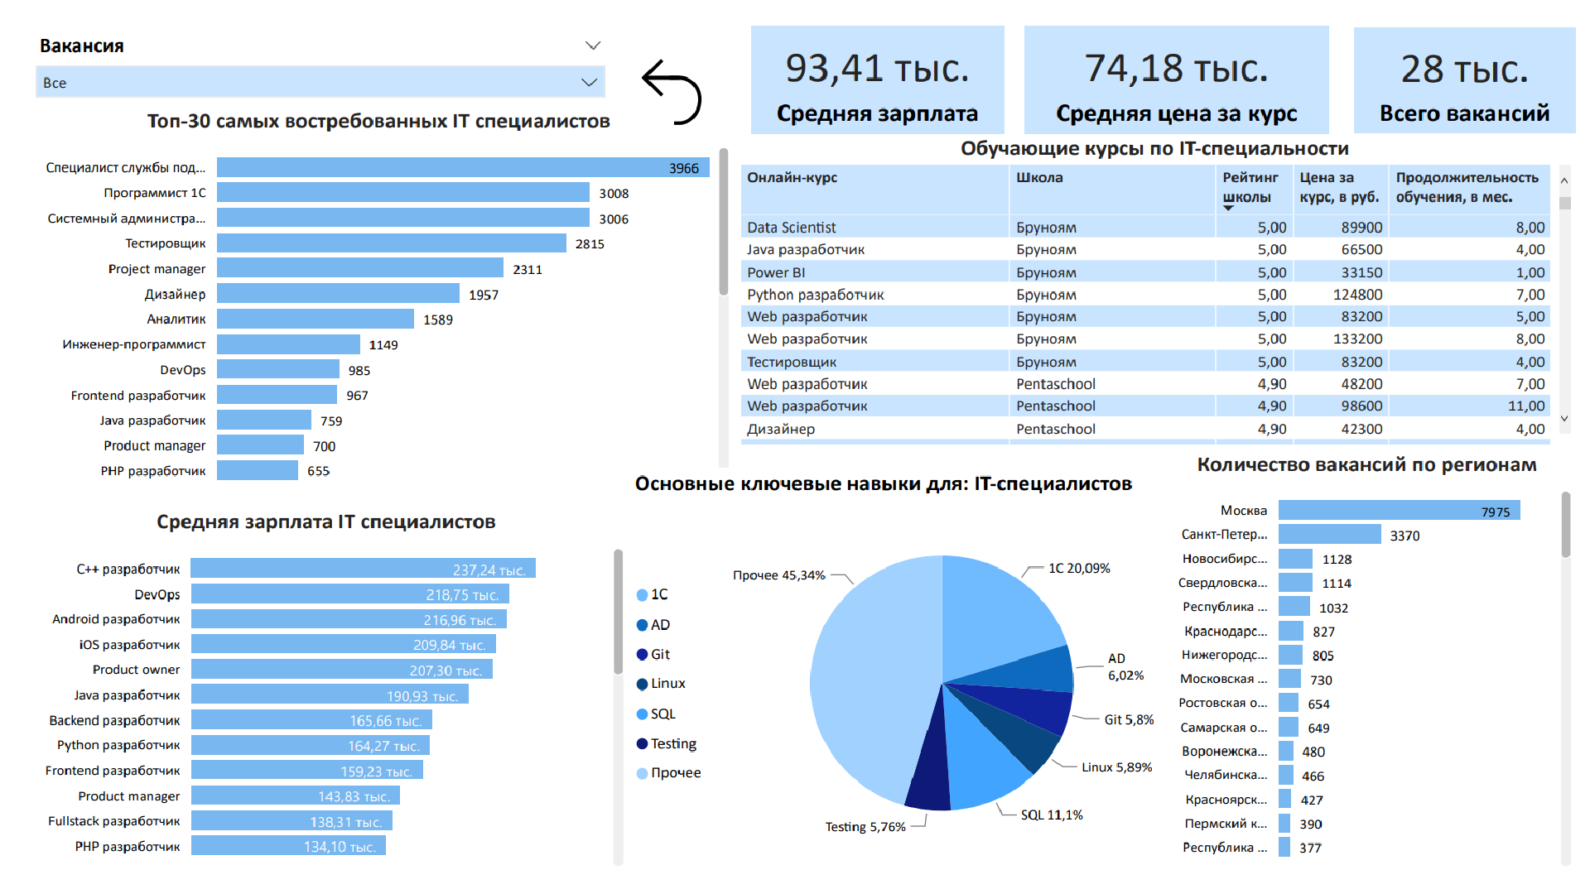

Slide 37
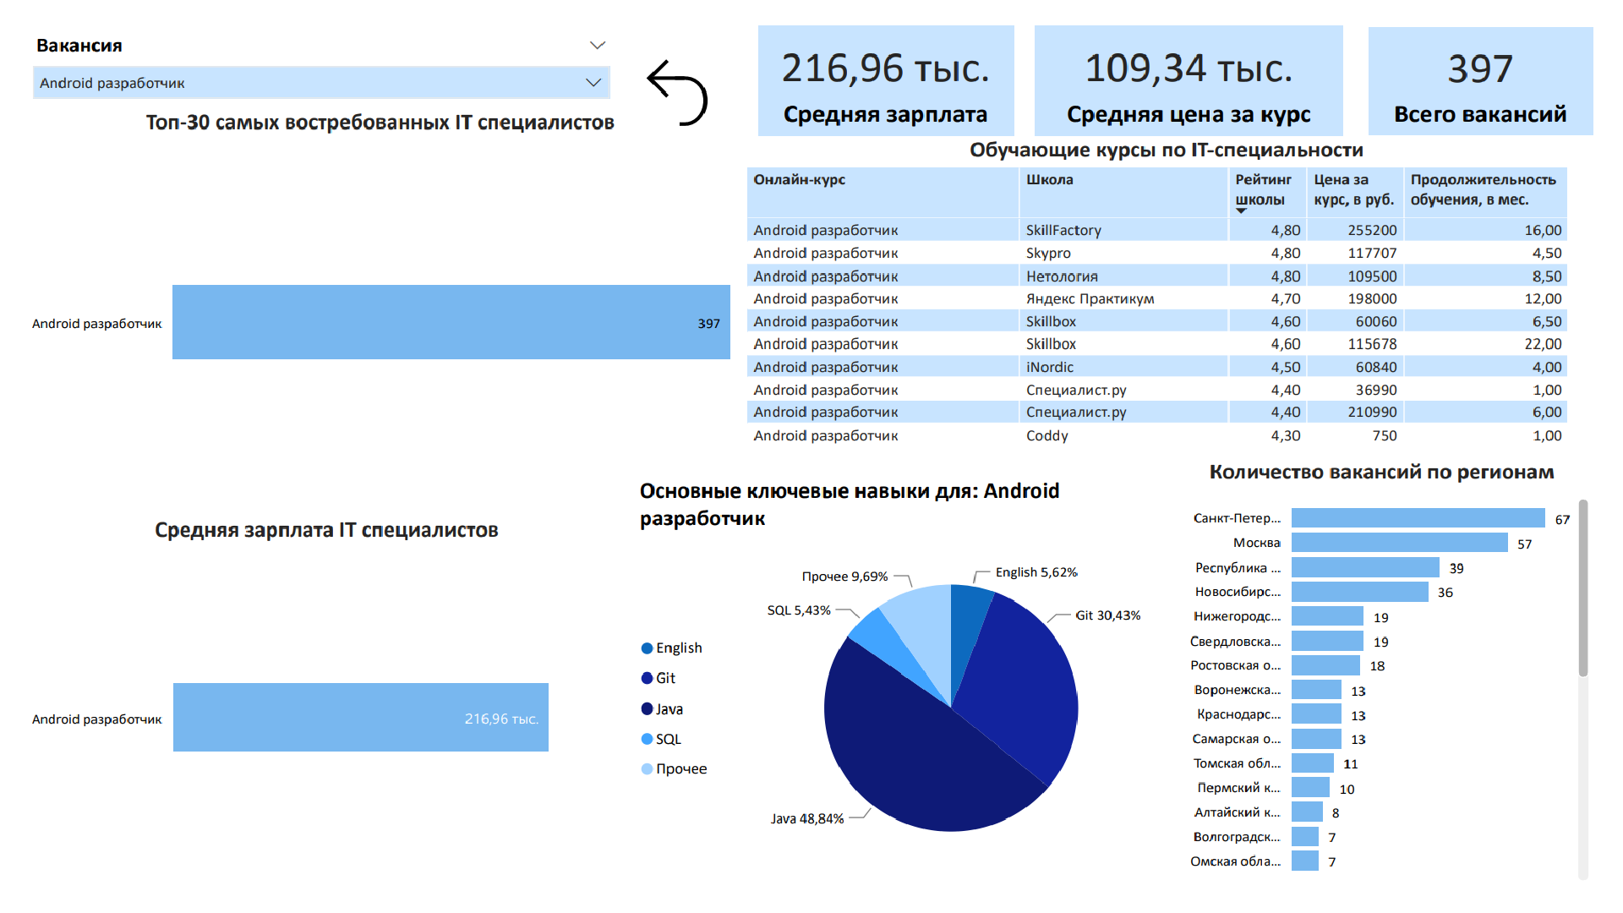

Slide 38
В дашборде присутствует фильтр по вакансиям.
Есть три линейчатые диаграммы с показателями: Количество вакансий, средняя зарплата по вакансиям и количество вакансий по регионам.
Так же есть таблица с данными о курсах: здесь видно какие есть курсы по обучению на IT-специальность, средняя цена за курс, наименование и рейтинг школы, а также продолжительность курса.
Три ключевых показателя эффективности (KPI): Средняя зарплата вакансии, средняя цена за обучающий курс и количество вакансий.
Также есть круговая диаграмма с основными ключевыми навыками IT-ециалистов, с вкладкой прочее, в которой есть всплывающая подсказка со списком остальных ключевых навыков для каждой из вакансий.
И кнопка сброса фильтров.

Slide 39
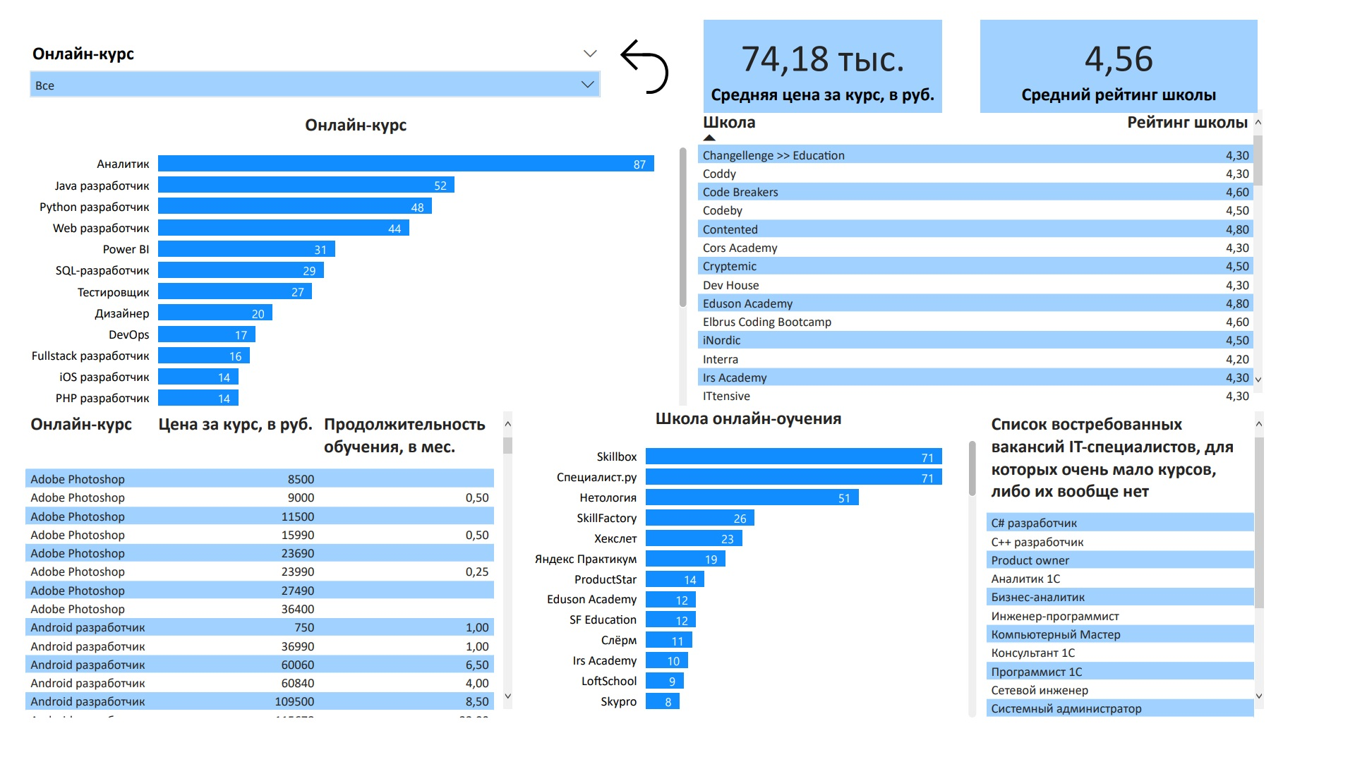

Slide 40
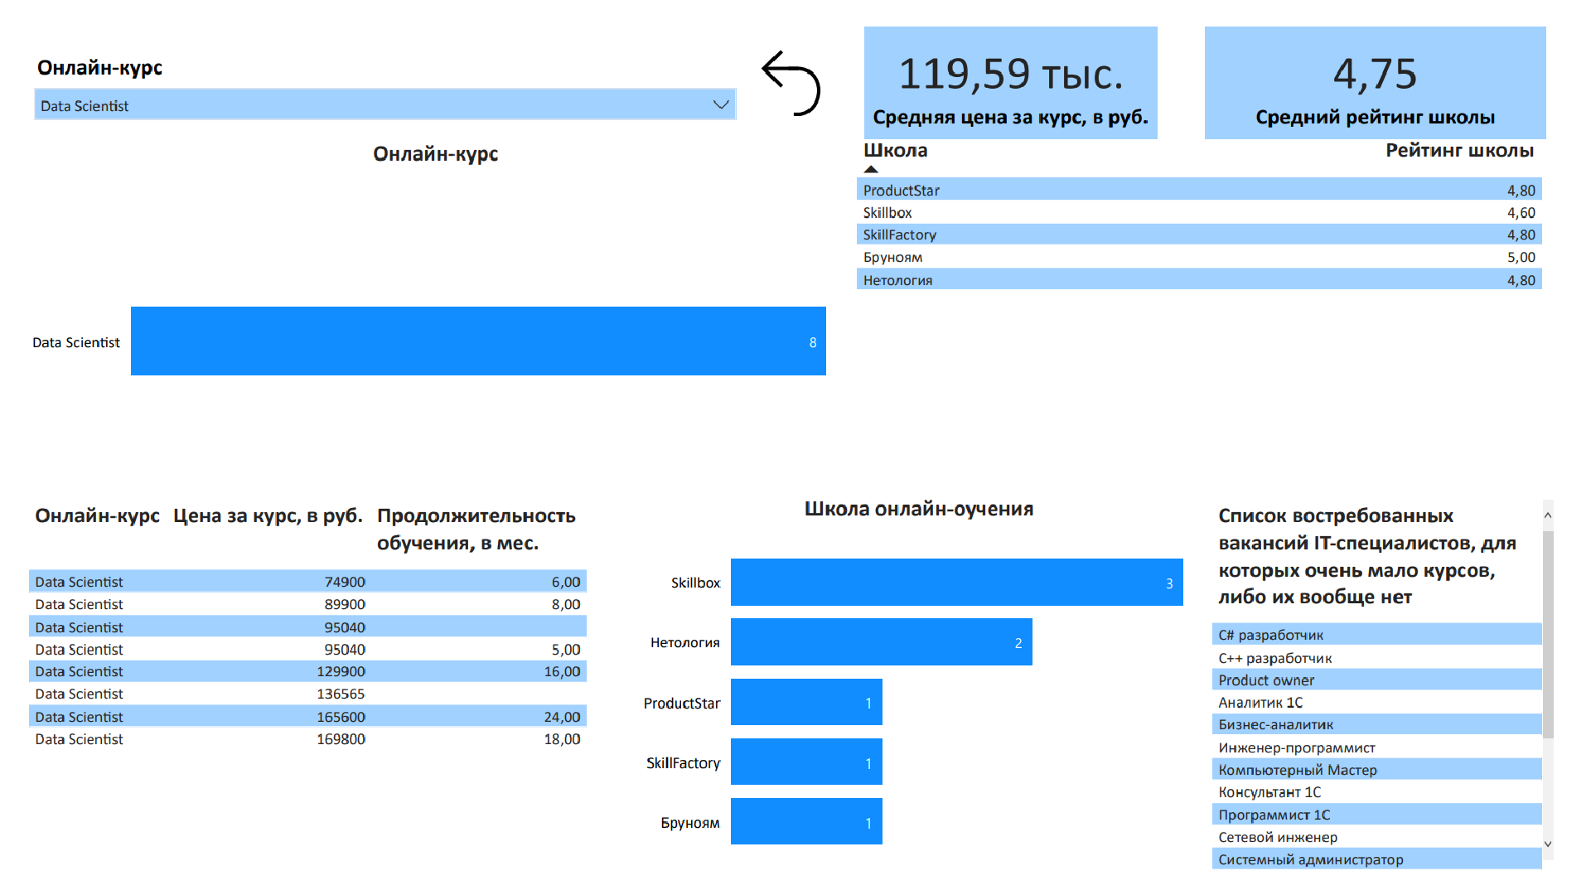

Slide 41
В дашборде присутствует фильтр по онлайн-курсам.
Есть две линейчатые диаграммы с показателями: Количество онлайн-курсов, средняя цена по курсам.
Так же есть таблицы с данными о курсах: наименование и рейтинг школы, а также наименование курса, цена и продолжительность курса.
Два ключевых показателя эффективности (KPI): Средняя цена онлайн-курса, средний рейтинг школы.
Также есть таблица со списком востребованных вакансий IT-специалистов, для которых очень мало курсов, либо их вообще нет.
И кнопка сброса фильтров.

Slide 42
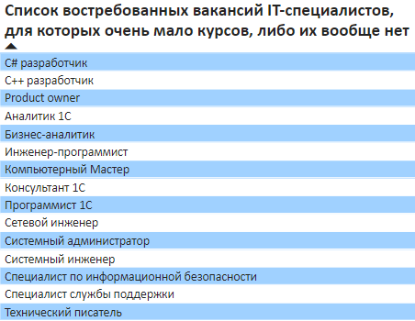
Рекомендации для Заказчика:
По результатам проведенного анализа рынка труда и рынка онлайн-образования можно дать следующие рекомендации для заказчика:
1. Для того, чтобы готовить кадры в соответствии с требованиями современного рынка труда, рекомендую выбирать востребованные на рынке труда специальности и используйте это как конкурентное преимущество. Обратите внимание на направления, в которых представлено мало курсов. То есть специалисты на рынке нужны, но их мало кто учит.

Slide 43
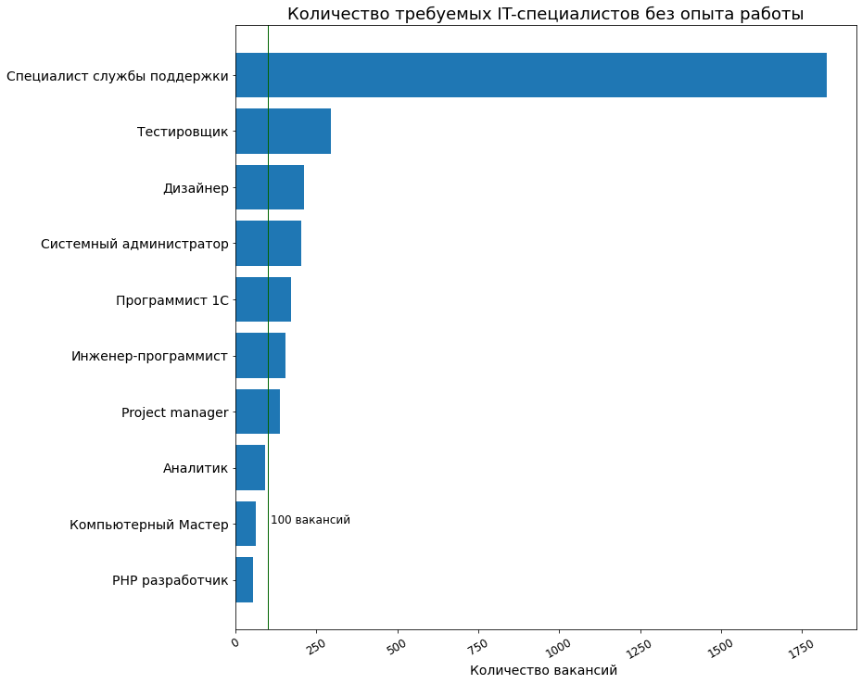
2. Также хочу обратить внимание на востребованных IT-специалистов, для которых не требуется опыт работы. Используйте это как конкурентное преимущество, так как ваш студент сразу после обучения без труда сможет устроиться на работу. Наибольшее количество требуемых вакансий без опыта работы (более 100 вакансий) IT-специалистов: Специалист службы поддержки, Тестировщик, Дизайнер, Системный администратор, Программист 1C, Инженер-программист и Project manager.

Slide 44
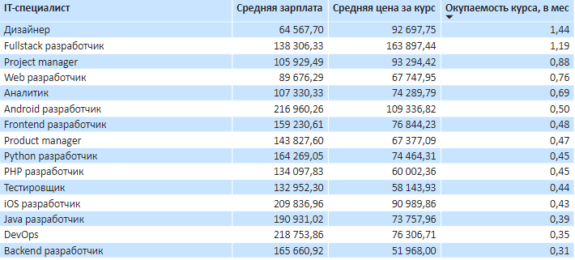
3. Для того, чтобы стоимость обучения у вас была конкурентной, но также соответствовала покупательной способности людей, убедите учеников, что обучение быстро окупается. Обучение, как правило, требует немалых инвестиций, поэтому потенциальные студенты с трудом решаются на покупку. Если показать срок окупаемости курса, то это поможет преодолеть барьер цены.
Далее в таблице представлен расчет, через сколько месяцев в среднем вернутся инвестиции в обучение за счет зарплаты.
Выбирайте те специальности, в которых срок окупаемости самый короткий — сможете использовать эту информацию при продвижении курса.

Slide 45
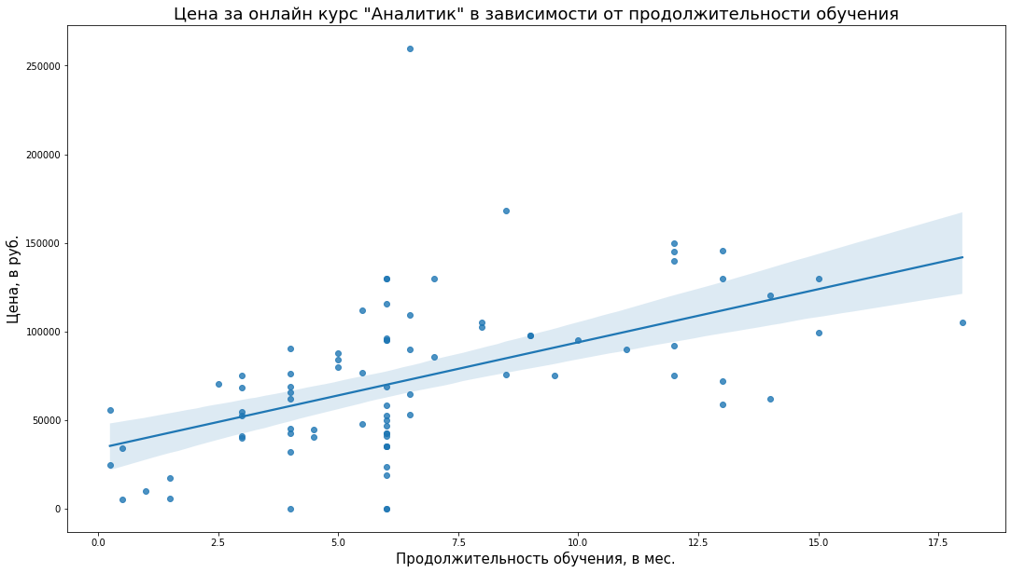
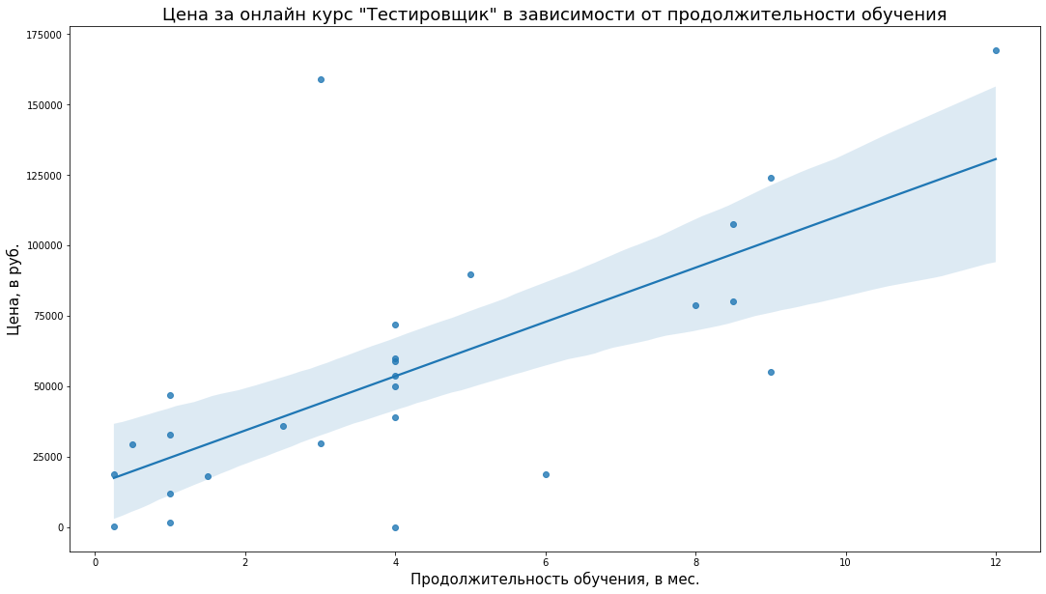
Как правило, стоимость курса сильно зависит от его длительности. Ниже представлены графики зависимости цены за курс от продолжительности обучения.
Если хотите установить цену, соответствующую рынку, ориентируйтесь на линию тренда, а если понимаете, что ваш курс окажется выше нее — будьте готовы аргументировать, почему курс стоит именно столько. Можно рассматривать высокий ценник как знак качества продукта. Курс стоит дорого, потому что мы гарантируем результат. Цена курса такова, потому что на нем преподают эксперты-практики. Может быть, у вас личный куратор у каждого студента?

Slide 46
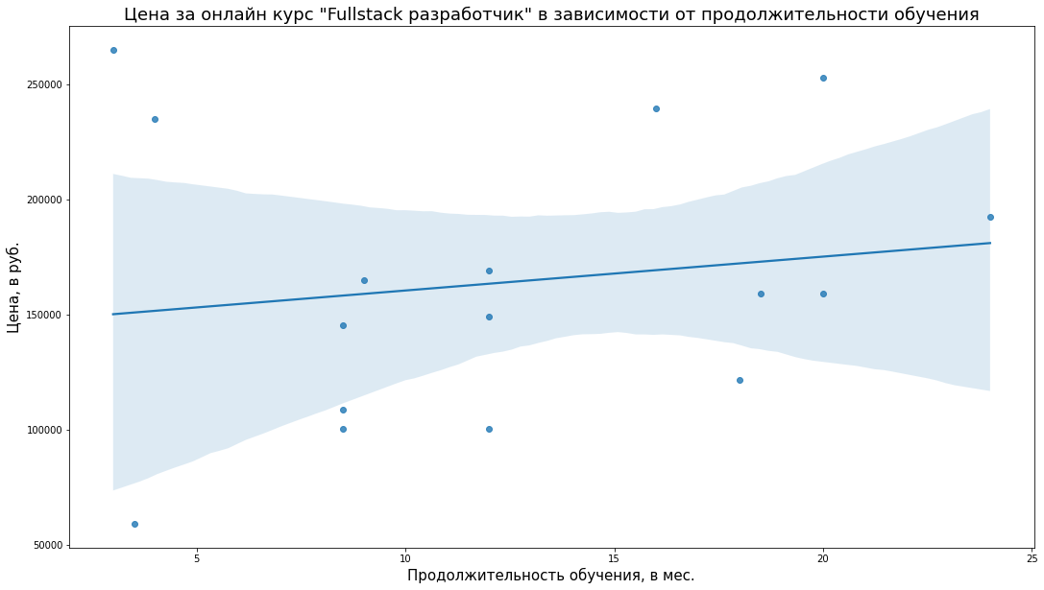
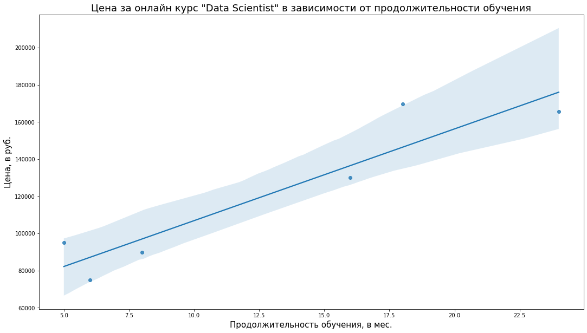
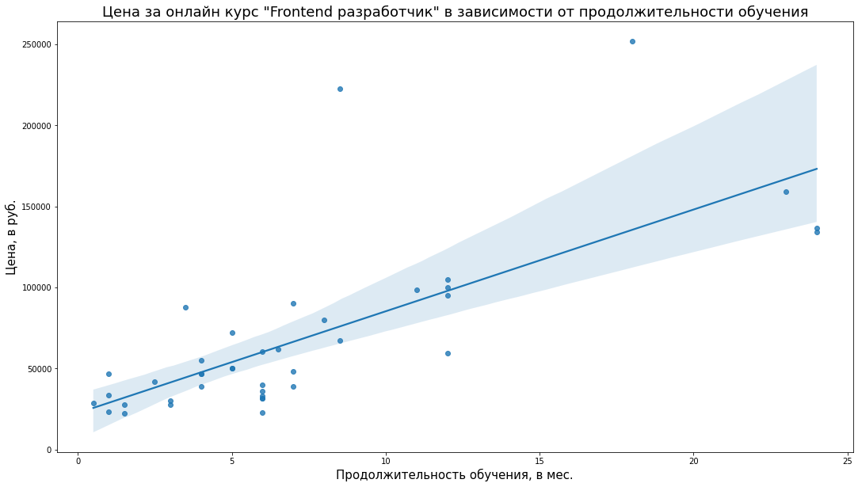
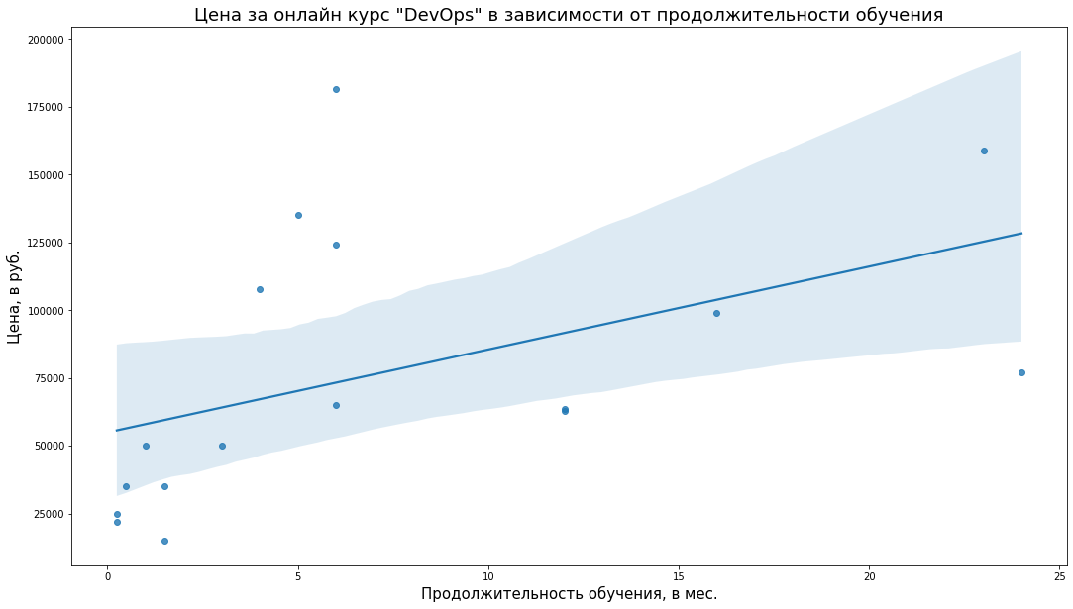

Slide 47
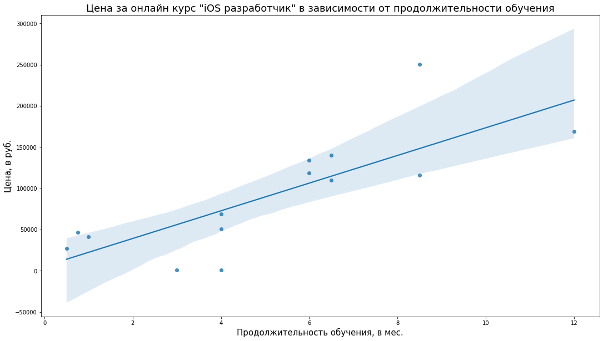
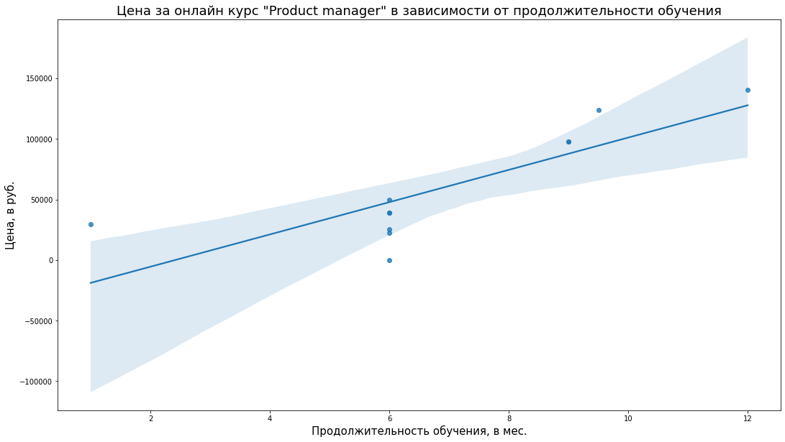
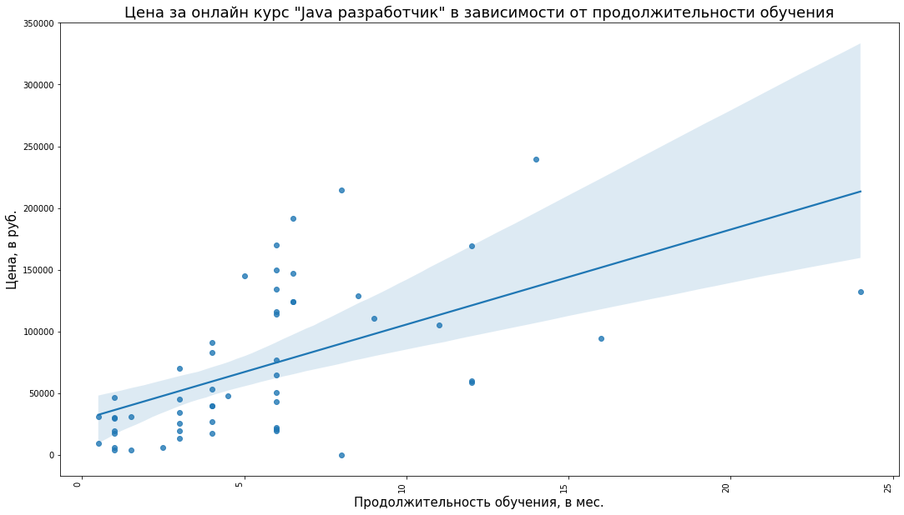
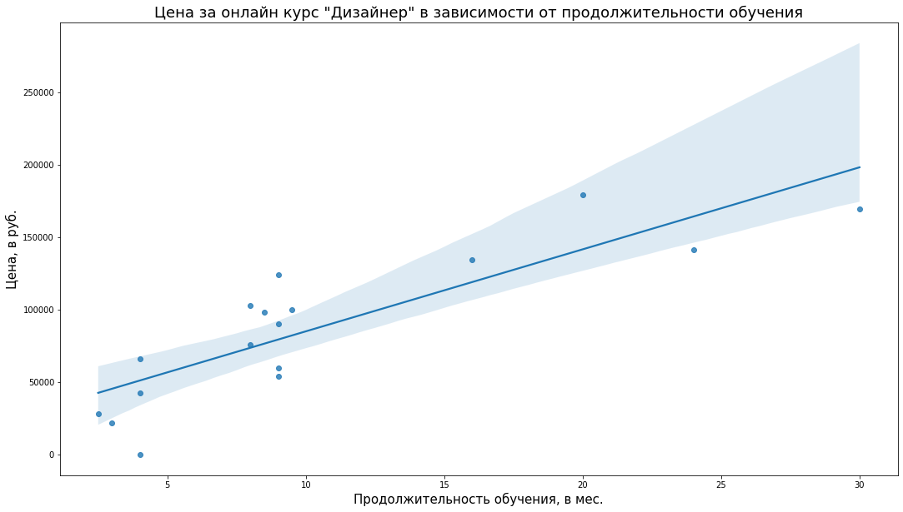

Slide 48
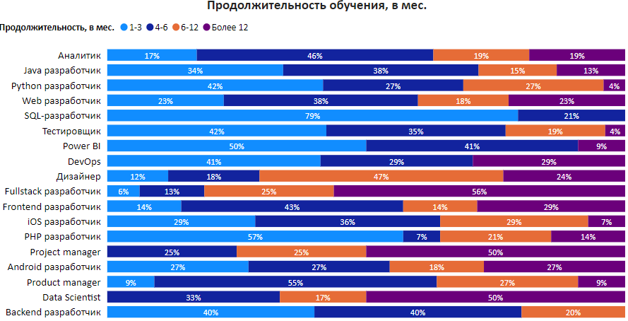
4. Выделяйтесь за счет продолжительности обучения. Выбирая длительность курсов, обратите внимание на то, каких курсов мало. Например продолжительность обучения на Аналитика в основном от 4 до 6 месяцев, возможно для потенциальных студентов будут более востребовано обучение более 6 месяцев. Также для IOS разработчика, Java разработчика, Тестировщика, очень мало длительного обучения. В таблице ниже представлены основные онлайн-курсы на IT-специалистов с различной продолжительностью обучения.

Slide 49
Спасибо за внимание!
Павлова Екатерина Валерьевна
katja197@yandex.ru
8-918-125-17-78

